Slide 1
আজকের ক্লাসে সবাইকে স্বাগতম

Slide 2
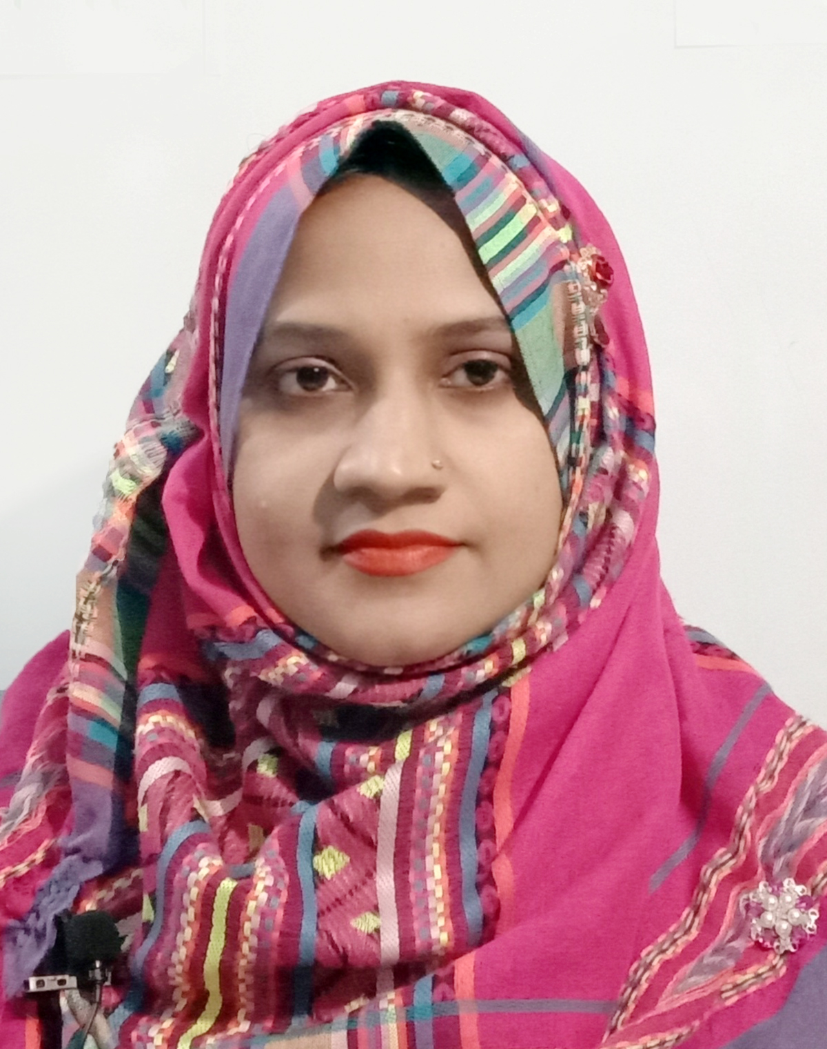
শিক্ষক পরিচিতি
জেবুন্নেছা কুমকুম
সহকারি শিক্ষক
দক্ষিণ খরুলিয়া সরকারি প্রাথমিক বিদ্যালয়
সদর, কক্সবাজার।

Slide 3
পাঠ পরিচিতি
বিষয়ঃ বাংলা
শ্রেণিঃ ৫ম
পাঠঃশখের মৃৎশিল্প
পাঠ্যাংশঃ গ্রামের ..... হাঁড়ি?
সময়ঃ৫০ মিনিট

Slide 4
শিখনফল
শোনাঃ ১.২.১ উচ্চারিত পঠিত বাক্য কথা মনোযোগ সহকারে শুনবে।
বলাঃ১.১.২ যুক্তবর্ন সহযোগে তৈরি শব্দযুক্ত বাক্য স্পষ্ট ও শুদ্ধভাবে বলতে পারবে।
পড়াঃ ১.৪.১ পাঠ্যপুস্তকের পাঠ শ্রবনযোগ্য স্বরে ও প্রমিত স্পষ্ট উচ্চারণে সাবলীল ভাবে পড়তে পারবে।
লেখাঃ১.৫.১ পাঠে ব্যবহৃত শব্দ দিয়ে নতুন নতুন বাক্য লিখতে পারবে।

Slide 5
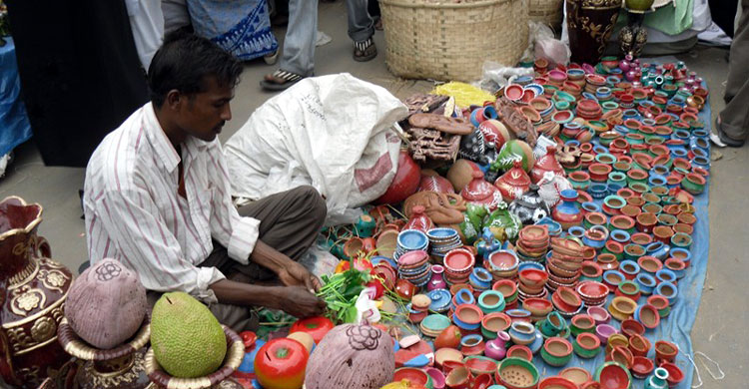
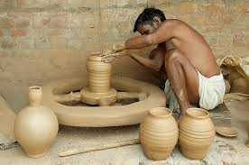
এসো কিছু ছবি দেখি

Slide 6
পাঠের শিরোনাম
শখের মৃৎশিল্প

Slide 7
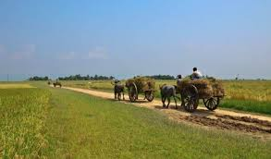
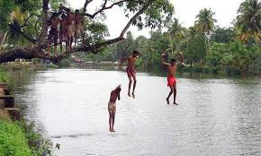
আনন্দপুর

Slide 8
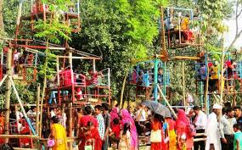
বৈশাখী মেলা

Slide 9
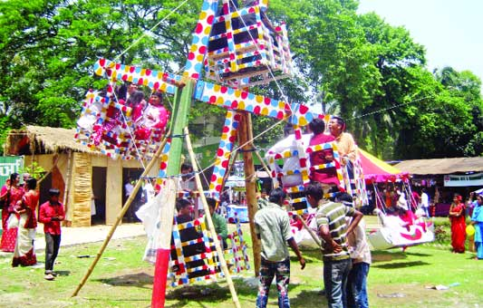
নাগরদোলা
নাগরদোলার শব্দ ক্যাঁচর ক্যাঁচর ।

Slide 10
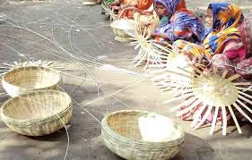
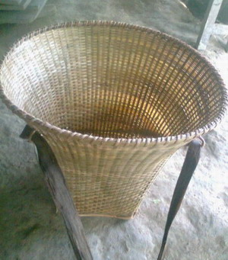
ডালা
ঝুড়ি
কুলো
এগুলো সব বাঁশ দিয়ে তৈরি করা হয়।

Slide 11
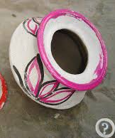
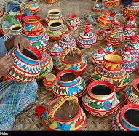
বিভিন্ন নকশা করা মাটির হাঁড়ি।

Slide 12
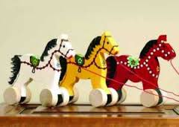
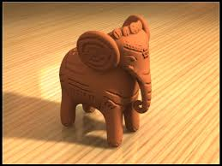
ঘোড়া
হাতি
এগুলো সব মাটির তৈরি ।

Slide 13
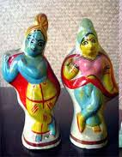
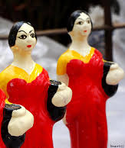
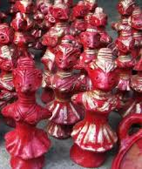
বিভিন্ন ধরনের পুতুল
পুতুল গুলো মাটি দিয়ে তৈরি।

Slide 14
মাটি তৈরি

Slide 15
মাটির তৈরি
পুতুল
ঘোড়া
ষাঁড়
হাঁড়ি
হাতি

Slide 16
বাঁশের তৈরি

Slide 17
বাঁশের তৈরি
ডালা
ঝুড়ি
খালুই
কুলো
মাছ ধরার চাঁই
চালুন

Slide 18
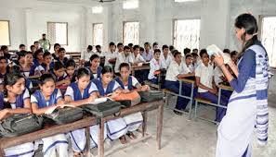
শিক্ষকের আদর্শ পাঠ

Slide 19
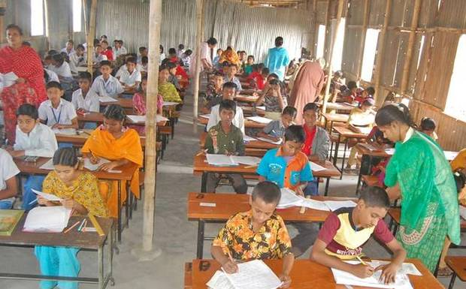
শিক্ষার্থীর একক পাঠ

Slide 20
শব্দার্থ
মূলশব্দ
অর্থ
পহেলা বৈশাখ
বাংলা বছরের প্রথম দিন ।
মেলা
যেখানে অনেক লোকের সমাগম ।
চারুকলা
যেখানে ছবি আঁকা শেখানো হয় ।

Slide 21
প্রশ্নোত্তর আলোচনা
মামার বাড়ির গ্রামের নাম কি?
আনন্দপুর
পয়লা বৈশাখে
সেখানে কখন মেলা বসে?
নাগরদোলার শব্দ কেমন?
ক্যাঁচর ক্যাঁচর
মাটির তৈরি কি কি জিনিষ দেখলে?
পুতুল, হাঁড়ি, বিভিন্ন প্রাণী
হাঁড়িতে কিসের ছবি আঁকা ছিল?
ফুল
পাতা
মাছের ছবি

Slide 22
দলীয় কাজ
দলের নামঃ শাপলা
দলের নামঃ গোলাপ
তোমরা বাঁশের তৈরি ৫টি জিনিষের নাম লেখ।
তোমরা মাটির তৈরি ৫টি জিনিষের নাম লেখ।

Slide 23
মূল্যায়ন
মৌখিক মূল্যায়ন
১) আনন্দপুরে কখন মেলা বসে ?
পহেলা বৈশাখে।
২) মামা কোথায় পড়ে?
চারুকলা ইনস্টিটিউটে ।
৩) নাগরদোলার শব্দ কেমন?
ক্যাঁচর ক্যাঁচর।
৪) মাটির তৈরি কি কি জিনিষ দেখলে?
হাঁড়ি, পুতুল, হাতি, ঘোড়া, ষাঁড়।

Slide 24
কর্ম-অনুশীলন
তোমাদের দেখা মাটির তৈরি বিভিন্ন জিনিষের একটি তালিকা তৈরি করবে।

Slide 25
ধন্যবাদ

